Slide 1
วิชา 305432 เครือข่ายเซนเซอร์ (Sensor Networks)
Story Validator: Validating the Plot of Interactive Narrative Games
การตรวจสอบโครงเรื่องของเกมแบบโต้ตอบด้วยแบบจำลองกราฟและจำลองพฤติกรรมผู้เล่น
2021 IEEE Conference on Games (CoG)
คณะผู้วิจัย: Carolina Veloso, Rui Prada (INESC-ID & Instituto Superior Técnico, Universidade de Lisboa)
นายธีรภัทร ภู่ระย้า ลำดับที่ 10
รหัสนิสิต 66362416
Notes:
[0:00 - 0:30 · บทนำและโจทย์ตั้งต้นของงานวิจัย]
สวัสดีครับอาจารย์และเพื่อนๆ ทุกคน ผมธีรภัทร ภู่ระย้า วันนี้ขอสรุปบทความวิจัยเรื่อง 'Story Validator: Validating the Plot of Interactive Narrative Games' จากการประชุมวิชาการ IEEE Conference on Games ปี 2021 ครับ
ในการพัฒนาเกมที่มีเนื้อเรื่องแตกแขนง สิ่งที่ท้าทายมากคือ เมื่อเรื่องราวมีทางเลือกซับซ้อน เราจะมั่นใจได้อย่างไรว่าทุกเส้นทางที่ผู้เล่นเลือก จะสามารถดำเนินไปถึงฉากจบได้จริงโดยไม่ติดบั๊กกลางคัน เปเปอร์นี้นำเสนอเครื่องมือวิศวกรรมที่ใช้แบบจำลองกราฟและจำลองพฤติกรรมผู้เล่น มาตรวจความถูกต้องของโครงเรื่องแบบอัตโนมัติครับ

Slide 2
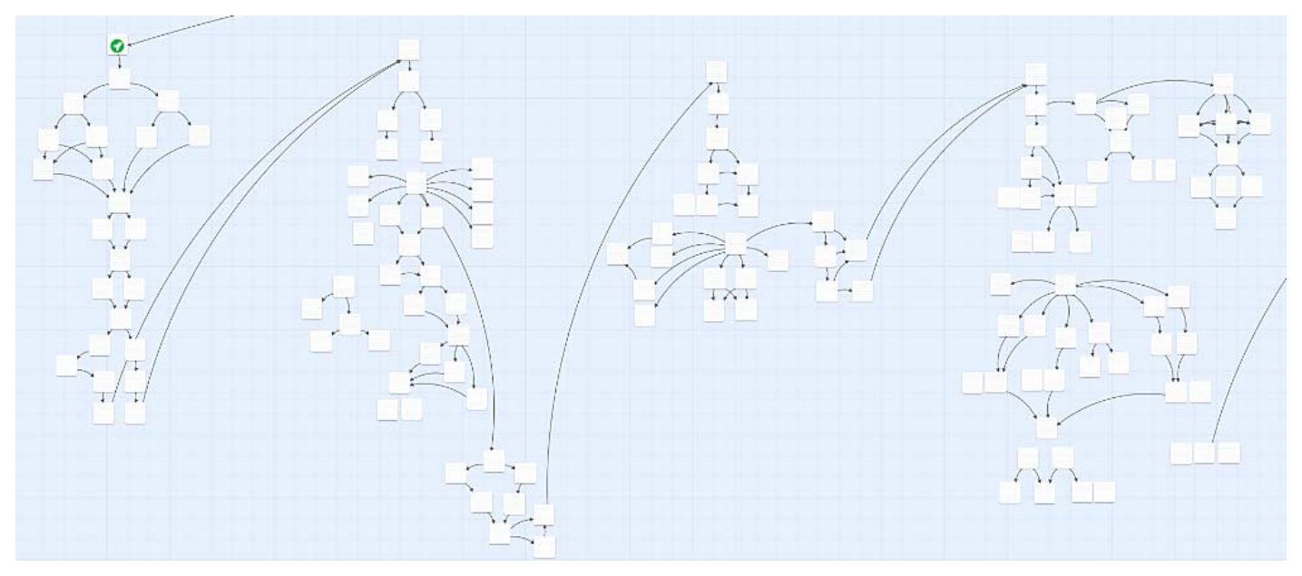
ปัญหาและความท้าทายในการตรวจสอบ Interactive Story
ความท้าทายหลักของโครงเรื่องแบบแตกแขนง
• Authorial Intent vs Player Agency: การรักษาสมดุลระหว่างสิ่งที่คนแต่งต้องการเล่า กับอิสระในการตัดสินใจของผู้เล่น
• State-Space Explosion: โครงเรื่องแตกกิ่งก้านสาขาทวีคูณตามทางเลือก จนเกินขีดความสามารถที่จะตรวจสอบด้วยสายตามนุษย์
• Guarded Variables & Logic: การผูกเงื่อนไขกับตัวแปรสะสม (เช่น ค่าอารมณ์, สกิล) เสี่ยงต่อการเกิดข้อผิดพลาดเชิงตรรกะในเส้นทางที่คาดไม่ถึง
• High Playtesting Cost: การทดสอบเล่นด้วยคนจริงมีต้นทุนสูง ช้า และไม่ครอบคลุมทุกเส้นทางของเรื่องราว
ภาพที่ 1: ผังโครงเรื่องแบบ Node & Link ใน Twine ซึ่งซับซ้อนเกินกว่าจะตรวจทานด้วยสายตามนุษย์
ปัญหาการตรวจสอบในทางปฏิบัติ
ผลสำรวจในบทความพบว่า 76% ของนักเขียนบทเกมยังคงใช้ MS Word หรือ Google Docs ในการร่างบท โดยเครื่องมืออย่าง Twine หรือ Ren'Py ช่วยเพียงการเรียบเรียง แต่ขาดระบบตรวจสอบความถูกต้องเชิงตรรกะแบบอัตโนมัติ ทำให้มักพบ Dead-Ends และ Lost Plot
เอกสารอ้างอิง: Veloso & Prada, IEEE CoG 2021 (IEEE Xplore: 9618897)
1
Notes:
[0:30 - 1:15 · ปัญหาและความท้าทายในการตรวจสอบ]
ความท้าทายของเกมเล่าเรื่องแบบแตกแขนงมี 4 ข้อสำคัญครับ
1. การรักษาสมดุลระหว่างเจตจำนงของคนแต่งกับอิสระในการตัดสินใจของผู้เล่น
2. ปัญหา State-Space Explosion เมื่อมีทางเลือกมาก เส้นทางจะทวีคูณจนเกินขีดความสามารถที่มนุษย์จะตรวจด้วยตาเปล่าได้ครบ
3. การผูกเงื่อนไขกับตัวแปรสะสม เช่น ค่าอารมณ์ ซึ่งเสี่ยงต่อการเกิดข้อผิดพลาดเชิงตรรกะในเส้นทางที่คาดไม่ถึง
4. การใช้คนจริงทดสอบมีต้นทุนสูง ช้า และไม่ครอบคลุม
และที่น่าตกใจคือ ผลสำรวจในเปเปอร์พบว่า 76% ของคนเขียนบทยังใช้ MS Word หรือ Google Docs ทำให้ขาดระบบตรวจจับความถูกต้องเชิงตรรกะ จนเกิดปัญหาทางตันและเนื้อเรื่องหลุดรอดไปถึงผู้เล่นครับ

Slide 3
แบบจำลองกราฟและตัวชี้วัดโครงเรื่อง (The Proposed Model & Metrics)
แบบจำลองโครงเรื่องด้วยกราฟ (Graph Representation)
ตัวชี้วัดคุณภาพโครงเรื่อง 5 ด้าน (Narrative Metrics)
1. นิยามกราฟระบุทิศทาง G = (V, E)
• Passage (โหนด V): แต่ละฉากของเนื้อเรื่อง บรรจุเนื้อหาบทสนทนาและคำสั่งตัวแปร
• Link (เส้นเชื่อม E): ทางเลือกของผู้เล่น พร้อมเงื่อนไขตัวแปรกำกับ (Guarded Edges)
1. Number of Paths (Npaths)
นับผลรวมของเส้นทางการเล่นที่เป็นไปได้ทั้งหมดตั้งแต่จุดเริ่มต้นจนถึงฉากจบ พร้อมบันทึก Passage ที่แวะผ่าน
2. Stroke Points (Spoints)
ฉากสำคัญที่ทุกเส้นทางในกราฟต้องไหลผ่าน เพื่อยืนยันว่าผู้เล่นได้รับสารสำคัญตามเจตจำนงของผู้แต่งครบถ้วน
3. Endings Hit Percentage (Pendings)
คำนวณสัดส่วนความน่าจะเป็นในการจบแต่ละแบบ และตรวจหาฉากจบที่ไม่สามารถเข้าถึงได้จริง
2. การท่องกราฟด้วย DFS
• ใช้อัลกอริทึม Depth-First Search (DFS) เริ่มจากจุดเริ่มต้นและท่องไปจนสุดฉากจบทีละเส้นทาง
• รวบรวมร่องรอยการเล่น (Playthrough Traces) ทุกเส้นทางที่เป็นไปได้แบบอัตโนมัติ เพื่อนำไปคำนวณตัวชี้วัด
4. Dead-Ends (Dends) & Lost Plot (Lplot)
• Dead-End: ฉากที่ดำเนินไปแล้วไม่มีทางเลือกให้ไปต่อจนจบเกม
• Lost Plot: ฉากที่ไม่สามารถเข้าถึงได้จริงเนื่องจากเงื่อนไขตัวแปรขัดแย้ง
5. Evolution of Variables (Vevol)
พล็อต Dotted Chart ติดตามการเปลี่ยนแปลงค่าตัวแปรตลอดเส้นเรื่อง เพื่อตรวจจับค่าหลุดกรอบ (Out-of-range)
เอกสารอ้างอิง: Veloso & Prada, IEEE CoG 2021 (IEEE Xplore: 9618897)
2
Notes:
[1:15 - 2:05 · แบบจำลองกราฟและตัวชี้วัด 5 ด้าน]
เพื่อแก้ปัญหานี้ งานวิจัยเสนอแบบจำลอง 2 ส่วนหลักครับ
ฝั่งซ้ายคือการแปลงโครงเรื่องเป็น Directed Graph G = (V, E) โดยให้แต่ละฉากหรือ Passage เป็นโหนด V และให้ทางเลือกเป็นเส้นเชื่อม E ที่มีเงื่อนไขตัวแปรกำกับ จากนั้นใช้อัลกอริทึม Depth-First Search หรือ DFS ท่องกราฟเพื่อรวบรวมร่องรอยการเล่นทุกเส้นทางแบบอัตโนมัติ
ส่วนฝั่งขวาคือนิยามตัวชี้วัดคุณภาพ 5 ด้าน ได้แก่:
1. Number of Paths (N_paths) นับผลรวมเส้นทางทั้งหมดตั้งแต่จุดเริ่มจนถึงฉากจบ
2. Stroke Points (S_points) ฉากบังคับผ่านที่ทุกเส้นทางต้องไหลผ่าน เพื่อยืนยันว่าผู้เล่นได้รับสารสำคัญครบถ้วน
3. Endings Hit Percentage (P_endings) คำนวณสัดส่วนความน่าจะเป็นในการเข้าถึงฉากจบแต่ละแบบ
4. Dead-Ends (D_ends) และ Lost Plot (L_plot) ดักจับฉากทางตันที่ไปต่อไม่ได้ และฉากที่ไม่สามารถเข้าถึงได้จริงเนื่องจากเงื่อนไขตัวแปรขัดแย้ง
5. Evolution of Variables (V_evol) พล็อต Dotted Chart ติดตามค่าตัวแปรเพื่อตรวจจับค่าหลุดกรอบครับ

Slide 4
กรณีศึกษา The Murder Case และการจำลองพฤติกรรมผู้เล่น
ฉากทดสอบ The Murder Case (TMC)
บทสนทนาแนวสืบสวนสอบปากคำผู้ต้องสงสัยคดีฆาตกรรม กำกับด้วยตัวแปรอารมณ์ 3 ด้าน: โกรธ (Anger), สับสน (Confusion), และกลัว (Fear)
ขนาดบททดสอบ: 14 Passages · 20 Paths · 3 ฉากจบ
การจำลองพฤติกรรมผู้เล่น (Player Personas)
ใช้อัลกอริทึม Heuristic Greedy Search คำนวณค่าน้ำหนักอารมณ์เพื่อจำลองการตัดสินใจของผู้เล่นแต่ละสไตล์:
Score(L) = Σ (wi × vi), L* = arg maxL ∈ Links Score(L)
• Aggressive Persona: ให้น้ำหนัก Anger = 0.75, Confusion = 0.15, Fear = 0.10
• Paranoid Persona: ให้น้ำหนัก Fear = 0.70, Confusion = 0.20, Anger = 0.10
บั๊กทดสอบ 5 จุดที่จงใจฝังไว้ (Injected Defects)
• บั๊ก 1 & 3: เส้นทาง #7 และ #14 เกิด Dead-End ที่ Choice 5
• บั๊ก 2: เส้นทาง #8 เกิด Loop วนซ้ำไม่รู้จบ
• บั๊ก 4 & 5: ฉาก Ending 1 และ Choice 6 เข้าไม่ถึง (Lost Plot)
ประโยชน์ในการทดสอบ
ช่วยให้นักเขียนพยากรณ์ได้ว่าผู้เล่นแต่ละกลุ่มจะหลุดเข้าไปเจอบั๊กใดบ้างตามแนวโน้มการตัดสินใจจริง ก่อนเปิดทดสอบเล่นกับผู้ใช้
เอกสารอ้างอิง: Veloso & Prada, IEEE CoG 2021 (IEEE Xplore: 9618897)
3
Notes:
[2:05 - 2:55 · กรณีศึกษา The Murder Case และการจำลอง Persona]
ผู้เขียนทดสอบระบบด้วยกรณีศึกษา The Murder Case บทสนทนาสืบสวนสอบปากคำที่มีตัวแปรอารมณ์ 3 ด้าน คือ โกรธ สับสน และกลัว ขนาด 14 ฉาก 20 เส้นทาง และ 3 ฉากจบ โดยจงใจฝังบั๊กไว้ 5 จุด ได้แก่ เส้นทางที่ 7 และ 14 ติด Dead-End, เส้นทางที่ 8 วนลูปไม่รู้จบ, และ Ending 1 กับ Choice 6 เข้าไม่ถึงจริง
ไฮไลต์ของงานนี้คือการสร้าง Player Personas จำลองพฤติกรรมผู้เล่น 2 สไตล์ คือ Aggressive ที่เน้นอารมณ์โกรธ และ Paranoid ที่เน้นอารมณ์กลัว โดยใช้อัลกอริทึม Heuristic Greedy Search คำนวณค่าน้ำหนักอารมณ์ Score(L) ช่วยให้นักเขียนพยากรณ์ได้ล่วงหน้าว่าผู้เล่นแต่ละกลุ่มจะหลุดเข้าไปเจอบั๊กตัวไหนบ้าง ก่อนเปิดทดสอบเล่นกับคนจริงครับ

Slide 5
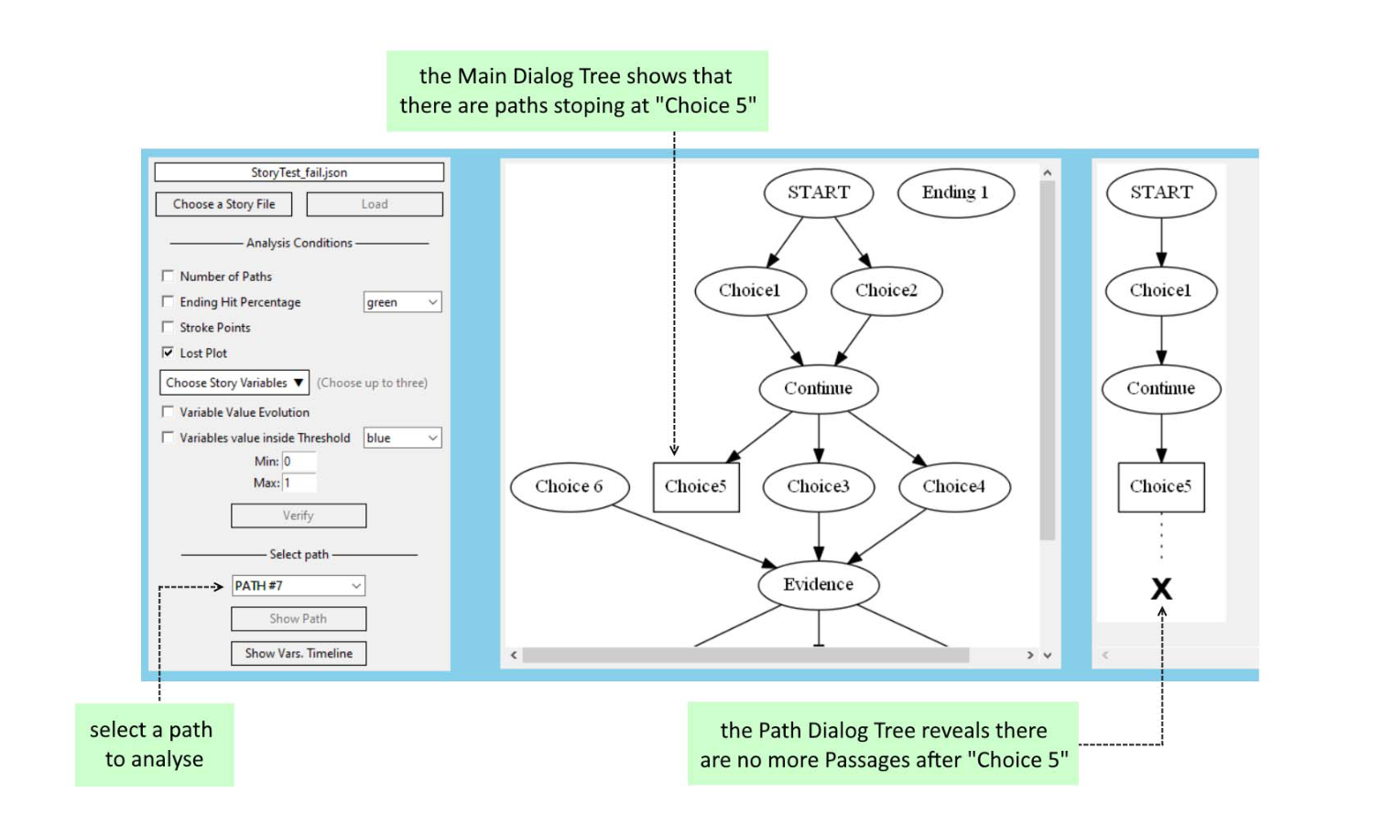
ผลการทดสอบกับผู้ใช้และการตรวจจับข้อผิดพลาด
52.3s
เวลาตรวจพบบั๊ก (σ = 22.7s)
146.2s
เวลาแก้ปัญหา (σ = 31.8s)
92.4
คะแนน SUS (Truly Superior)
ข้อค้นพบจากการทดสอบกับผู้ใช้ 20 คน (Study 2)
• ความล้มเหลวของการตรวจด้วยตาเปล่า: ผู้ใช้ 3 คน (15%) ที่ไม่ยอมเปิดตัวกรองอัตโนมัติ หาบั๊กไม่พบเพราะพยายามกวาดสายตาไล่ดูบนแผนผังด้วยตนเอง
• ความยากในการแก้ไข: บั๊กที่ 5 แก้ยากที่สุด (ผู้ใช้ 25% ติดขัด) เนื่องจากเงื่อนไขตัวแปรมีความซับซ้อนซ้อนกันหลายชั้น
• การพัฒนาเครื่องมือ: การเพิ่มระบบ Tooltips และหน้าต่างสรุปรายงาน ช่วยดันคะแนน SUS จาก 83.5 ใน Study 1 ขึ้นเป็น 92.4 ใน Study 2
ภาพที่ 2: ระบบ Story Validator ชี้ตำแหน่ง Choice 5 ที่เกิดปัญหา Dead-End บนผังต้นไม้
การตรวจจับบั๊กในกราฟ
บั๊กทดสอบที่ 1, 3, 4, 5 ถูกตรวจพบได้ 100% ผ่านตัวกรอง Lost Plot ในทันที โดยชี้ตำแหน่งโหนดที่มีปัญหาได้อย่างแม่นยำ
เอกสารอ้างอิง: Veloso & Prada, IEEE CoG 2021 (IEEE Xplore: 9618897)
4
Notes:
[2:55 - 3:45 · ผลการทดสอบกับผู้ใช้และการตรวจจับข้อผิดพลาด]
ผลการทดสอบกับผู้ใช้ 20 คนใน User Study 2 ยืนยันประสิทธิภาพอย่างชัดเจนครับ
Story Validator ช่วยให้ผู้ใช้ตรวจพบบั๊กได้ในเวลาเฉลี่ยเพียง 52.3 วินาที และใช้เวลาแก้ปัญหาเสร็จใน 146.2 วินาที พร้อมได้คะแนนความพึงพอใจการใช้งาน หรือ SUS สูงถึง 92.4 เต็ม 100 อยู่ในระดับ Truly Superior ครับ
ข้อค้นพบสำคัญคือ ผู้ใช้ 15% ที่พยายามตรวจด้วยตาเปล่าโดยไม่เปิดตัวกรองอัตโนมัติ ไม่สามารถหาบั๊กพบเลย และบั๊กที่มีเงื่อนไขตัวแปรซับซ้อนหลายชั้นเป็นจุดที่ผู้ใช้ติดขัดมากที่สุด แสดงให้เห็นว่าสายตามนุษย์ไม่เพียงพอสำหรับการตรวจผังเรื่องที่ซับซ้อน และเครื่องมืออัตโนมัตินี้มีความจำเป็นอย่างยิ่งครับ

Slide 6
การมีส่วนร่วมทางวิชาการและการประยุกต์ใช้งาน
การมีส่วนร่วมทางวิชาการ (Academic Contributions)
การประยุกต์ใช้งานกับเกมเล่าเรื่อง (Applications)
1. การนิยามตัวชี้วัดโครงเรื่องด้วยทฤษฎีกราฟ
แปลงแนวคิดการแต่งเรื่องที่เป็นนามธรรม ให้กลายเป็นตัวชี้วัดเชิงคณิตศาสตร์ (เช่น Stroke Points, Lost Plot, Dead-Ends) ที่โปรแกรมคอมพิวเตอร์คำนวณซ้ำได้อัตโนมัติ
1. โครงสร้าง Node & Edge ใน Game Engine
สามารถนำโมเดล Directed Graph ไปเชื่อมต่อกับเอนจินเกมเชิงโต้ตอบยุคใหม่ (เช่น Unity, Unreal Engine) ได้ทันที
2. สถาปัตยกรรมการตรวจพิสูจน์แบบออฟไลน์
ออกแบบระบบตรวจพิสูจน์กราฟเนื้อเรื่องแบบอัตโนมัติ ช่วยลดภาระและต้นทุนก่อนเข้าสู่ขั้นตอน Human Playtesting
2. การประเมินเงื่อนไขตัวแปรขณะเล่น
แนวคิด Guarded Edges สอดคล้องกับการตรวจประเมินค่าตัวแปรใน Game Runtime State ก่อนอนุญาตให้ผู้เล่นเลือกเส้นทาง
3. การจำลองพฤติกรรมผู้เล่นด้วย Persona
นำ Heuristic Search มาพยากรณ์แนวโน้มการตัดสินใจของผู้เล่นแต่ละกลุ่ม ช่วยค้นหาจุดบกพร่องที่ซ่อนอยู่ตามบุคลิกผู้เล่น
3. ระบบตรวจสอบคุณภาพอัตโนมัติใน CI/CD
ผสานอัลกอริทึม DFS Validation เข้ากับกระบวนการ Continuous Integration เพื่อสแกนหา Dead-Ends ก่อนส่งมอบเกม
เอกสารอ้างอิง: Veloso & Prada, IEEE CoG 2021 (IEEE Xplore: 9618897)
5
Notes:
[3:45 - 4:25 · การมีส่วนร่วมทางวิชาการและการประยุกต์ใช้งาน]
คุณค่าทางวิชาการของเปเปอร์นี้มี 3 ด้านครับ คือการแปลงการเล่าเรื่องให้เป็นตัวชี้วัดเชิงคณิตศาสตร์, การวางสถาปัตยกรรมตรวจสอบกราฟแบบออฟไลน์, และการจำลองพฤติกรรมผู้เล่นด้วย Persona
ในทางปฏิบัติ เราสามารถต่อยอดโมเดล Directed Graph นี้ไปเชื่อมต่อกับ Game Engine สมัยใหม่ เช่น Unity หรือ Unreal Engine ใช้แนวคิด Guarded Edges ประเมินเงื่อนไขตัวแปรระหว่างรันไทม์ และผสานอัลกอริทึม DFS Validation เข้ากับกระบวนการ CI/CD เพื่อสแกนหาข้อผิดพลาดของบทเกมโดยอัตโนมัติก่อนส่งมอบเกมสู่ตลาดครับ

Slide 7
ข้อจำกัด และบทสรุป
ข้อจำกัดที่ระบุในบทความ (Limitations & Risks)
บทสรุปและการประยุกต์ใช้งาน (Conclusion & Applications)
1. ขาดกลุ่มควบคุมเปรียบเทียบ (No Control Baseline)
บทความวัดเวลาตรวจบั๊กได้ 52.3 วินาที แต่ไม่ได้วัดเทียบกับกลุ่มที่ตรวจด้วยสายตาเปล่าใน Twine จึงยังไม่เห็นความเร็วเปรียบเทียบเชิงสถิติ
1. การยกระดับสู่ Automated QA
Story Validator วางรากฐานสำคัญของการนำทฤษฎีกราฟและการจำลอง Persona มาตรวจพิสูจน์เกมเล่าเรื่องแบบอัตโนมัติ ช่วยลดต้นทุน Playtesting และรักษาคุณภาพเนื้อเรื่อง
2. ปัญหา State-Space Explosion ของ DFS
การท่องทุกเส้นทางด้วย DFS ทำงานได้ดีในเรื่องขนาดเล็ก แต่หากกราฟมีหลายร้อยฉากและมีวงวน (Loops) จำนวนเส้นทางจะพุ่งสูงแบบ Exponential
2. การเชื่อมต่อ Game Engine เชิงพาณิชย์
พัฒนาปลั๊กอินเชื่อมต่อไปยัง Unity, Unreal Engine หรือ Visual Novel Engines ยอดนิยม เพื่อให้นักพัฒนาเข้าถึงได้สะดวก
3. ขอบเขตชุดทดสอบมีขนาดเล็ก
บั๊กทั้ง 5 จุดใน TMC ถูกตรวจพบด้วย Lost Plot เพียงอย่างเดียว ยังไม่ได้พิสูจน์คุณค่าของ Stroke Points หรือตัวแปรที่ซับซ้อนสูงในเกมระดับอุตสาหกรรม
3. การใช้ AI/LLM ช่วยซ่อมแซมเนื้อเรื่อง
ประยุกต์ใช้ Large Language Models ร่วมกับกราฟ เพื่อช่วยเสนอแนวทางแก้ไขเงื่อนไขตัวแปรหรือเส้นทางที่ตันโดยอัตโนมัติ
เอกสารอ้างอิง: Veloso & Prada, IEEE CoG 2021 (IEEE Xplore: 9618897)
6
Notes:
[4:25 - 5:00 · ข้อจำกัด และบทสรุปภาพรวม]
สุดท้ายในด้านข้อจำกัด เปเปอร์นี้ยังขาดกลุ่มควบคุมเปรียบเทียบเชิงสถิติ และการใช้ DFS ยังมีความเสี่ยงต่อปัญหา State-Space Explosion หากนำไปใช้กับเกมขนาดใหญ่ที่มีทางเลือกมหาศาล
โดยสรุป Story Validator ได้วางรากฐานสำคัญของการนำวิทยาการคอมพิวเตอร์มาช่วยยกระดับงานเขียนบทเกมสู่ Automated QA และในอนาคต การนำโมเดลนี้ไปผสานร่วมกับ AI หรือ Large Language Models เพื่อช่วยแนะนำวิธีแก้ไขเงื่อนไขตัวแปรและเนื้อเรื่องที่ติดตัน จะเป็นทิศทางที่น่าสนใจอย่างยิ่งครับ
ผมขอจบการนำเสนอเพียงเท่านี้ ขอบคุณครับ

